Slide 1
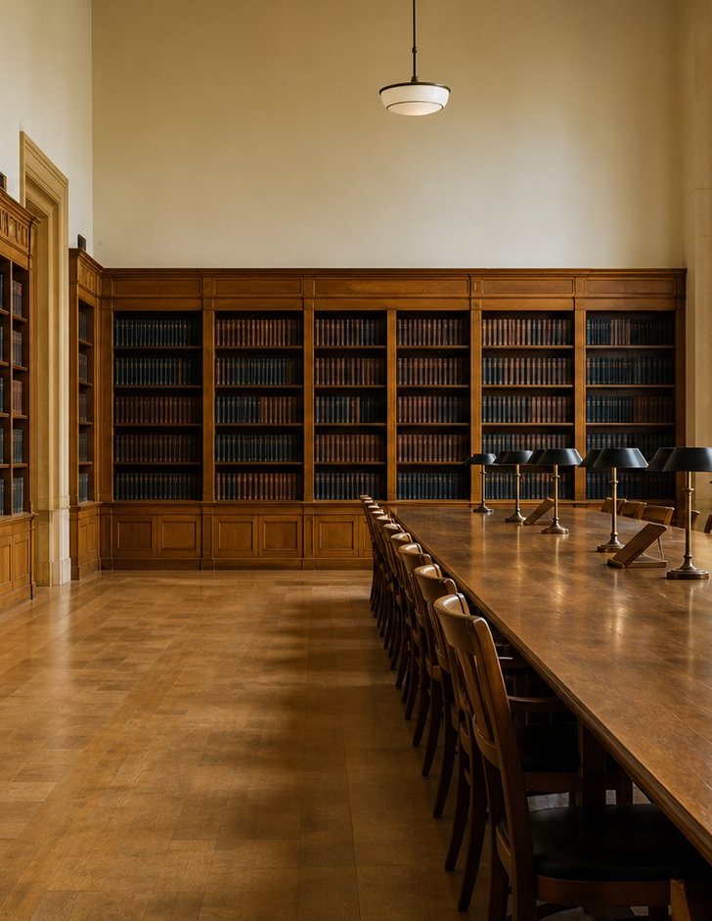
ESTUDO · 2026
16 SLIDES · 4 ATOS
ATO I · A PERGUNTA
A Ordem
e o Palco
A maçonaria entre a rede e o poder — 1717 a 1964.
TESE
Bastidor, sim.
Comando, não.
A ORDEM E O PALCO
01 / 16

Slide 2
ATO I · A PERGUNTA
A PERGUNTA DE PESQUISA
Uma sociedade
discreta explica
três séculos
de política?
REDE
Onde elites se encontram, negociam e recrutam.
PRESENÇA
Densidade de nomes, não direção política.
RITO
Linguagem comum, não senha de poder.
A resposta depende de separar três coisas que a lenda costuma somar.
INFRAESTRUTURA ≠ ARQUITETURA
02 / 16

Slide 3
ATO I · A ESCALA
03
QUATRO NÚMEROS QUE RESUMEM O PROBLEMA
O peso real da ordem
8–9
13
250
0
signatários maçons da Declaração de Independência dos EUA, entre 56.
dos 39 que aprovaram a Constituição americana de 1787.
lojas que financiaram o Monumento a Washington.
documentos de um comando central da ordem sobre esses processos.
O quarto número é o mais importante — e o menos citado.
A ORDEM E O PALCO
03 / 16

Slide 4
ATO II · EIXO 01/03
EIXO POLÍTICO E CONSTITUCIONAL
A loja como escola de governo
Eleição anual, votação por maioria, representação de oficinas e um texto fundante: as Constituições de Anderson, de 1723.
1776
1820
1822
ESTADOS UNIDOS
PORTUGAL
BRASIL
A Constituição de 1787 nasce em ambiente de loja e de sociabilidade maçônica.
O Sinédrio articula a Revolução Liberal do Porto e impõe as Cortes e a Constituição de 1822.
O Grande Oriente Brasílico é fundado com finalidade política explícita.
13 dos 39 convencionais
Maioria maçônica no Sinédrio
D. Pedro I, Grão-Mestre
Limite: presença não é direção — havia maçons nos dois lados de cada conflito.
A ORDEM E O PALCO
04 / 16

Slide 5
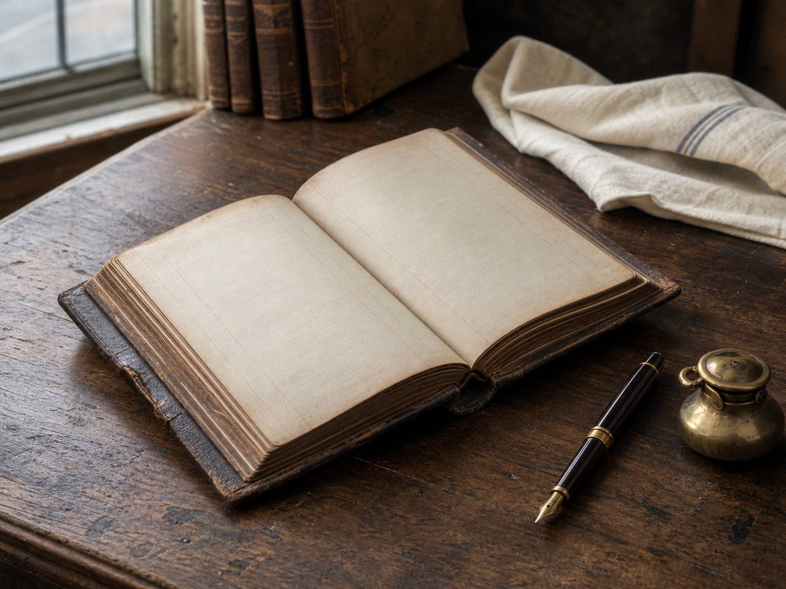
ATO II · EIXO 02/03
EIXO SOCIAL E ASSOCIATIVO
A associação
antes da política
01
Mutualismo
Socorro, escolas, bibliotecas, órfãos.
02
Abolicionismo
1871, 1885, 1888.
03
Recrutamento
A oficialidade como viveiro de lojas.
04
Conservadorismo
Livro de socorros mútuos, séc. XIX · fotografia editorial
A mesma rede apoia o golpe de 1964.
A ORDEM E O PALCO
05 / 16

Slide 6
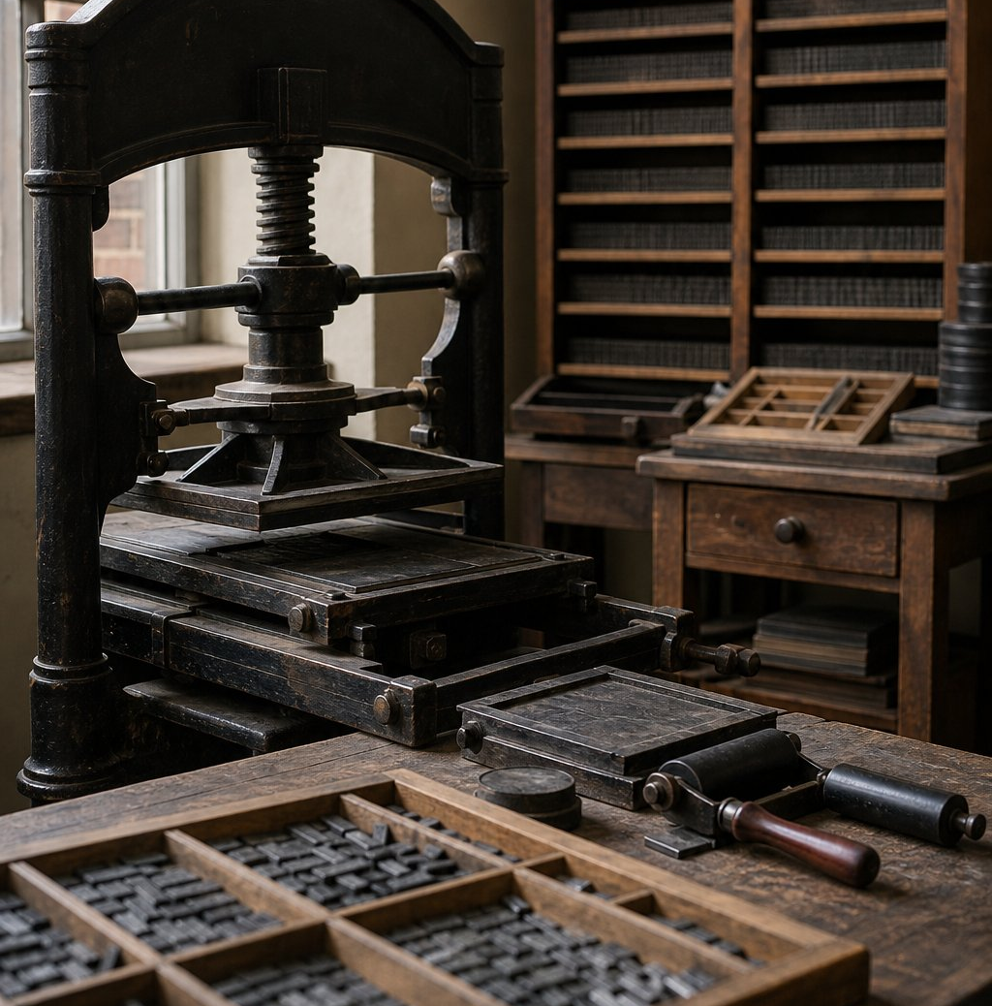
ATO II · EIXO 03/03
EIXO CULTURAL, SIMBÓLICO E DE IMPRENSA
Quatro máquinas
de opinião
1734
Filadélfia · Franklin imprime as Constituições
A imprensa passa a difundir o texto fundante da ordem.
1847
Turim · Il Risorgimento, de Cavour
Jornal que dá nome e voz à unificação italiana.
1870
Rio de Janeiro · A República, de Quintino
O manifesto republicano e a campanha que levaria a 1889.
1887
Rio de Janeiro · A Cidade do Rio, de Patrocínio
A tribuna diária da abolição.
Tipografia, séc. XIX
A ORDEM E O PALCO
06 / 16

Slide 7
ATO III · PROVA
MÉTODO
Quatro graus de evidência
Cada afirmação do estudo recebe uma letra. A letra viaja com a afirmação — inclusive quando ela é desconfortável para a ordem.
A
B
C
D
Documento primário
Historiografia
Indício
Lenda
Ata, registro institucional, relatório oficial.
Interpretação consolidada, com base documental.
Interpretação plausível, sem prova direta.
Tradição interna ou narrativa conspiratória.
Regra de ouro: número de maçons em um evento não prova direção maçônica — prova densidade de rede.
A ORDEM E O PALCO
07 / 16

Slide 8
ATO III · PROVA
CRONOLOGIA
Três atos, doze marcos
ATO 1
1717
1734
1776
1789
1717–1789
Grande Loja de Londres
Franklin publica Anderson
Independência dos EUA
Revolução Francesa
Nasce a maçonaria especulativa.
A imprensa entra na ordem.
8 ou 9 dos 56 signatários.
Lojas como caixa de ressonância.
ATO 2
1810
1812
1820
1822
1810–1859
Carbonária
Logia Lautaro
Revolução do Porto
Independência do Brasil
Nápoles; projeto nacional italiano.
Sociedade política, não loja regular.
O Sinédrio impõe as Cortes.
Grande Oriente Brasílico.
ATO 3
1871
1884
1889
1964
1871–1964
Lei do Ventre Livre
Pedra da Liberdade
Proclamação da República
Golpe militar
Rio Branco, Grão-Mestre.
Cerimônia maçônica em Nova York.
Reunião em casa de Benjamin Constant.
Maioria dos maçons apoiou.
Fora do recorte: 1797 Gran Reunión · 1821 México · 1835 Farroupilha · 1890 separação Igreja–Estado · 1908–10 Portugal.
A ORDEM E O PALCO
08 / 16

Slide 9
ATO III · PROVA
FILIAÇÃO DOCUMENTADA
SEM PROVA OU NEGADA
Quem era
Quem não era
George Washington · Benjamin Franklin
Thomas Jefferson
Lafayette · John Paul Jones
Danton e Robespierre
Simón Bolívar
Tiradentes
José Bonifácio · Gonçalves Ledo
San Martín e O’Higgins
D. Pedro I · Visconde do Rio Branco
(Lautaro: sociedade política)
Deodoro da Fonseca · Giuseppe Garibaldi
Rui Barbosa (contestado)
A lista da esquerda é curta e verificável. A da direita é o que a lenda acrescenta.
A ORDEM E O PALCO
09 / 16

Slide 10
ATO III · PROVA
O NEGATIVO DA PROVA
A lenda é mais forte
onde a prova é mais fraca
“50 dos 56 signatários”
8 ou 9 comprovados
“O olho na pirâmide é maçônico”
Iconografia cristã, projeto de 1782
“Tiradentes era maçom”
Nenhum documento; 1ª loja no Rio em 1801
“Lautaro era uma loja”
Sociedade política, sem vínculo regular
“A Marselhesa nasceu na loja”
Versão repetida, sem prova
REGRA DE OURO
Presença não prova
direção.
A ORDEM E O PALCO
10 / 16

Slide 11
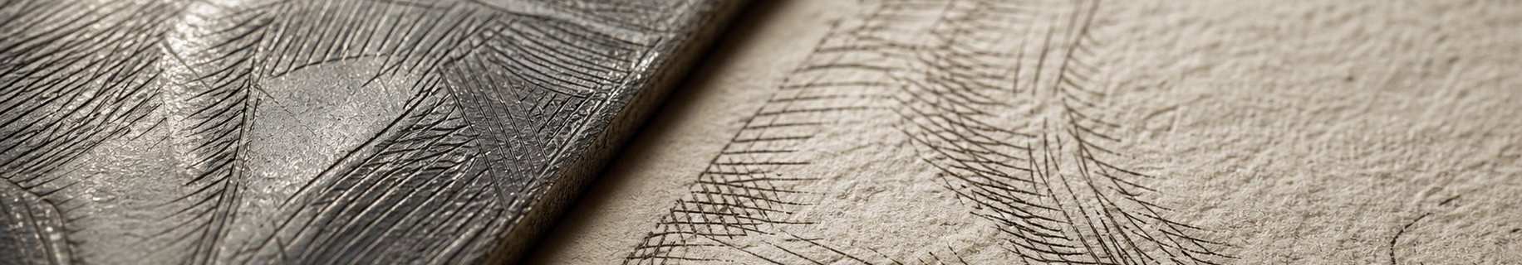
ATO III · PROVA
GRANDE SELO DOS EUA · NOTA DE 1 DÓLAR
1935
O selo entra no dólar
Cento e cinquenta e três anos depois de ser desenhado — e sem relação com ritual maçônico.
1782
1776
1935
Projetistas finais não eram maçons.
Olho sugerido por Du Simitière, não maçom.
Roosevelt e Wallace, ambos de 32º, escolhem o selo.
A ORDEM E O PALCO
11 / 16

Slide 12
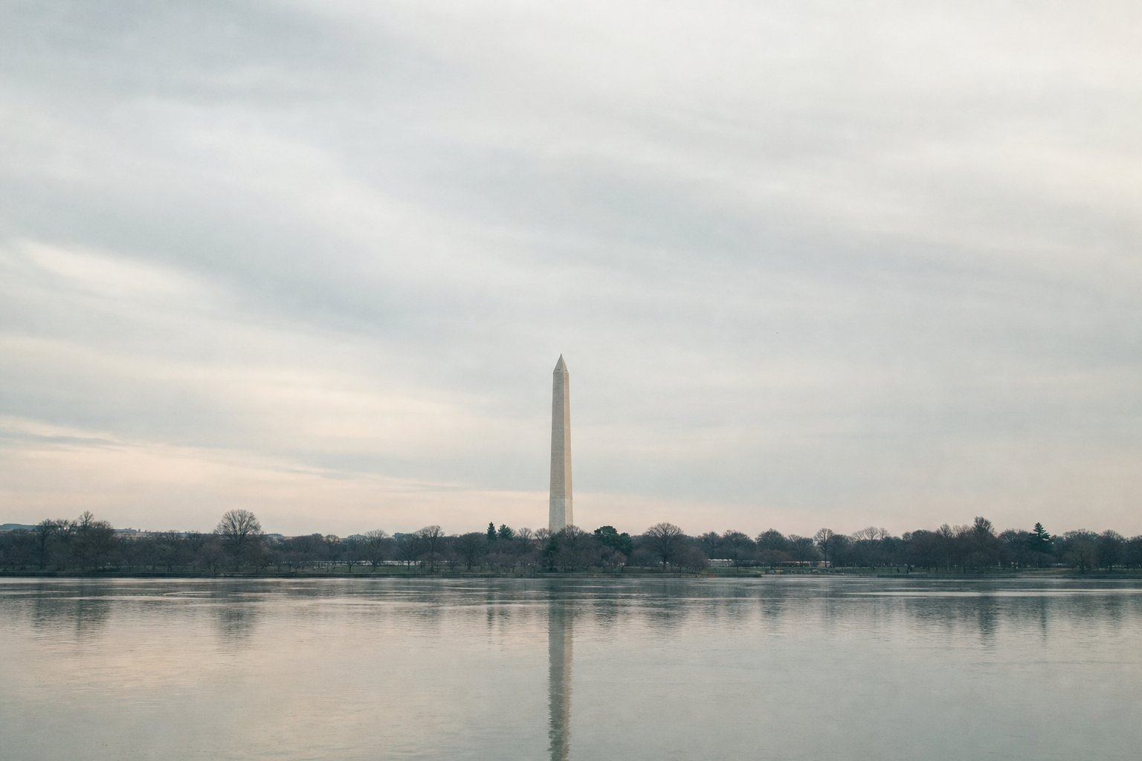
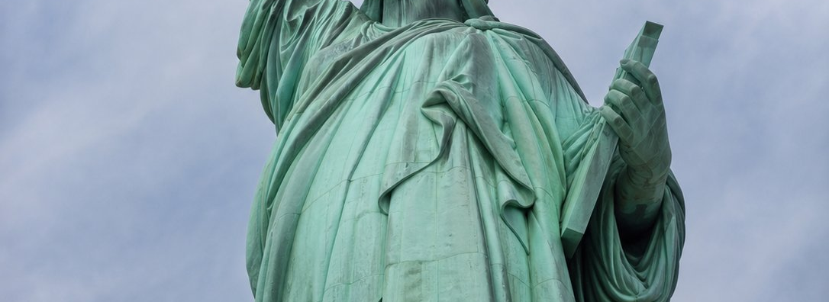
ATO III · PROVA
MONUMENTOS
Pedra fundamental não é código
O rito público de lançamento de pedra fundamental foi a forma mais visível — e mais documentada — da presença maçônica na esfera cívica.
1848 · Monumento a Washington
1884 · Estátua da Liberdade
Pedra fundamental em rito maçônico, com o presidente Polk presente; 22 pedras maçônicas no interior; 250 lojas doadoras.
Bartholdi, da Loja Alsácia-Lorena; o pedestal é lançado em cerimônia maçônica pelo Grão-Mestre de Nova York.
A ORDEM E O PALCO
12 / 16

Slide 13
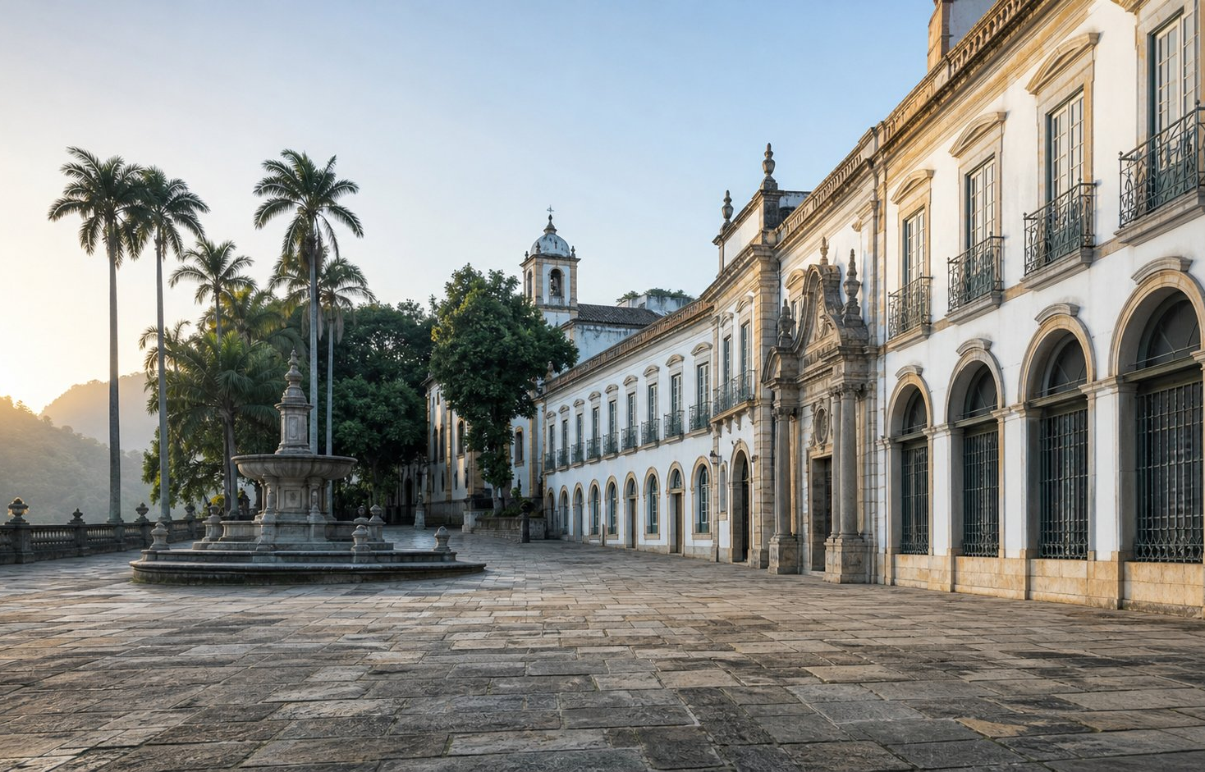
ATO III · PROVA
BRASIL · MARCOS CÍVICOS
O palco
também é deles
1822
Dia do Fico, no Paço Imperial.
1822
Aclamação de D. Pedro I.
1888
Lei Áurea, da varanda do Paço.
FORA DA PRAÇA
O Palácio do Lavradio foi sede do Grande Oriente do Brasil de 1842 a 1978.
Praça XV e Paço Imperial, Rio de Janeiro · fotografia editorial
A ORDEM E O PALCO
13 / 16

Slide 14
ATO IV · RESPOSTA
07
A RESPOSTA
Sete mecanismos de bastidor
01
02
03
04
Correspondência
Neutralidade interna
Sigilo e juramento
Mobilidade
Cartas e recomendações entre lojas e países.
Adversários sob regras comuns.
Baixo custo de coordenação.
Lojas militares e marítimas.
05
06
07
Mutualismo
Imprensa
Liturgia cívica
Lealdade e recrutamento duradouros.
Voz pública coordenada.
Poder traduzido em símbolo.
Nenhum desses sete mecanismos exige um comando central — é exatamente isso que os torna históricos e não conspiratórios.
A ORDEM E O PALCO
14 / 16

Slide 15
ATO IV · RESPOSTA
A RESPOSTA
Cinco limites que a lenda ignora
01
02
03
04
05
Sem comando único
Maçons contra maçons
Perseguição
Captura pelo Estado
O palco decidia
Cisões permanentes: Apostolado, Passeio, Yorkinos.
Monarquistas e republicanos; os dois lados.
Alvarás, fechamentos e bulas papais.
Napoleão, Porfirio Díaz, 1964.
Diplomacia e guerra, não ritual.
E, no entanto, a ordem nunca foi irrelevante: foi o lugar onde as elites aprenderam a se organizar.
A ORDEM E O PALCO
15 / 16

Slide 16
ATO IV · RESPOSTA
CONCLUSÃO
Rede,
não arquitetura.
O ESTUDO EM NÚMEROS
4
12
atos
marcos
12
38
mitos testados
fontes
A ordem produziu confiança, circulação de informação e repertório simbólico — não uma engenharia de poder.
Fontes completas, com link e grau de evidência, no relatório A maçonaria nos bastidores — ou não?
A ORDEM E O PALCO
16 / 16

